Slide 1


HTML5在移动互联网的应用

Slide 2

什么是HTML5
HTML5是Hypertext Markup Language超文本标记语言（HTML）第5次重大修改。是一个新的网络标准，现在仍处于发展阶段。目标是取代现有的HTML 4.01和XHTML 1.0 标准。它希望能够减少互联网应用（RIA)对Flash、Silverlight、JavaFX等的依赖，并且提供更多能有效增强网络应用的API。

Slide 3
什么是HTML5
◆HTML5 将成为 HTML、XHTML 以及 HTML DOM 的新标准。
◆ HTML 的上一个版本诞生于 1999 年。自从那以后，Web 世界已经经历了巨变。
◆ HTML5 仍处于完善之中。然而，大部分现代浏览器已经具备了某些 HTML5 支持

Slide 4
HTML5时间表
2004年
2008年
2012年
提出构想
发布第一份草案
推广阶段
2020年
最终测试
2022年
正式发布

Slide 5
HTML5新特性

Slide 6
HTML5的八大新特性
语义
多媒体
离线存储
三维、图形与特效
地理定位
Web Workers
实时通信
CSS3

Slide 7
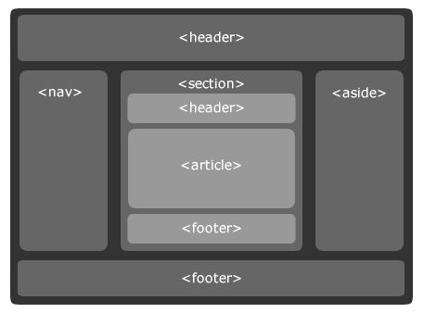
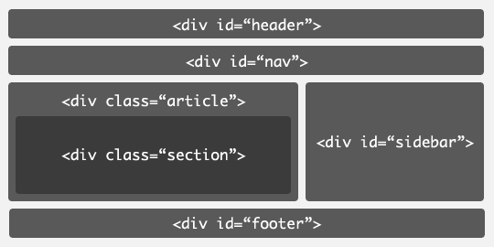
语义化的标签
HTML5 引入了新的 HTML 元素，通过使用这些元素，开发者可以更细致的描述文档结构，让文档更加易读，搜索引擎也能更好的理解页面中各部分间的关系，我们也可以搜索到更快，更准确的信息。

Slide 8
十个常用的新标签列表
<article> 定义文章
<aside> 定义文章的侧边栏
<figure> 一组媒体对象以及文字
<figcaption> 定义 figure 的标题
<footer>定义页脚
<header>定义页眉
<hgroup>定义对网页标题的组合
<nav>定义导航
<section> 定义文档中的区段
<time>定义日期和时间
被弃用的标签：<acronym>、<applet>、<basefont>、<big>、<center>、<dir>、<font>、<frame>、 <s>、<isindex>、<noframes>、 <frameset> 、<strike>、<tt>、<u>和<xmp>。

Slide 9
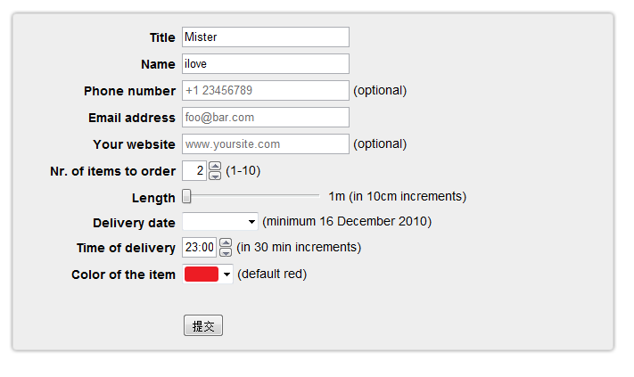





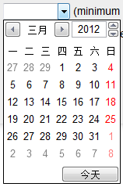
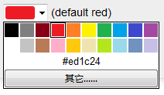
增强的表单控件
除了这些，还有…
搜索
<input type="search" />
进度条
<progress value="25" max="100">25%</progress>
密钥
<keygen name="abcdefg">
输出
10 + 5 = <output name="sum"></output>
And so on…
选项列表
<input type="text" list="mydata">
<datalist id="mydata">
<option label="Mr" value="Mister">
<option label="Mrs" value="Mistress">
<option label="Ms" value="Miss">
</datalist>
必填字段
<input type="text" required />
正则匹配
<input type="text" pattern="[0-9]{10}">
类型匹配
<input type="email" />
<input type="url" />
数字字段
<input type="number" min="1" max="10" value="1">
滑动组件
<input type="range" min="1" max="10" value="1">
日期字段
<input type="date" min="2010-12-16" />
时间字段
<input type="time" step="1800" />
拾色器
<input type="color" value="#ed1c24">

Slide 10
Web 存储 (Web Storage)
HTML5 提供了两种在客户端存储数据的新方法：
localStorage - 用于持久化的本地存储，除非主动删除数据，否则数据是永远不会过期。
sessionStorage - 用于存储一个会话（session）中的数据，这些数据只有在同一个会话中的页面才能访问，当会话结束后数据也随之销毁。
以前，这些都是由 Cookie 完成的。但是 Cookie 有4KB的大小限制，而且会随HTTP请求一起被传递，无形中拖慢网页速度而且效率不高。
localStorage.length;
localStorage.key(index);
localStorage.setItem('foo', 'bar'); localStorage.getItem('foo');
localStorage.removeItem('foo');
localStorage.clear();

Slide 11
地理定位，随时随地分享位置
充分发挥移动设备对定位上的优势，推动LBS应用发展。可以综合使用GPS、wifi、手机等方式让定位更为精准、灵活。地理位置定位，让定位和导航不再专属导航软件，地图也不用下载非常大的地图包，可以通过缓存来解决，到哪儿下哪儿，更灵活。
<script>
var x=document.getElementById("demo");
function getLocation()
{
if (navigator.geolocation)
{
navigator.geolocation.getCurrentPosition(showPosition);
}
else{x.innerHTML="Geolocation is not supported by this browser.";}
}
function showPosition(position)
{
x.innerHTML="Latitude: " + position.coords.latitude +
"<br />Longitude: " + position.coords.longitude;
}
</script>

Slide 12
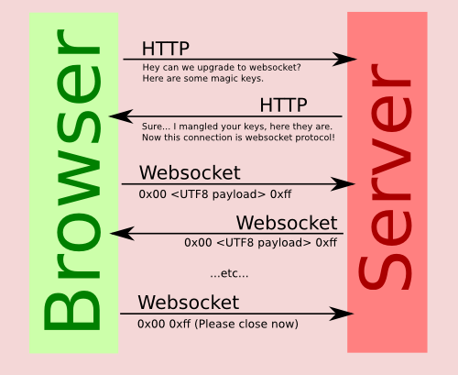
WebSocket
现在，很多网站为了实现即时通讯，所用的技术都是轮询。这种模式需要浏览器不断的向服务器发出请求，然而HTTP请求的header信息是非常长的，这样会占用很多的带宽和服务器资源。
WebSockets是在一个(TCP)接口进行双向通信的技术，PUSH技术类型。能更好的节省服务器资源和带宽并达到实时通讯。
在 WebSocket API 中，浏览器和服务器只需要做一个握手的动作，然后，浏览器和服务器之间就形成了一条快速通道。两者之间就直接可以数据互相传送。

Slide 13

音频和视频 (Audio + Video)
Audio和Video是首批添加到HTML规范中的标签。它们的加入使得我们可以像插入图片一样来处理音频及视频文件。
<audio src="sound.mp3" controls></audio>
<video src="movie.webm" autoplay controls></video>

Slide 14

Canvas 画布元素
传统的网页，总是使用GIF或者JPEG来显示图像，这种图形是需要事先画好的“静态”的图像。而Canvas，则是用Javascript的一种绘图手段。
可以用它来画图、合成图象、或做简单的(和不那么简单的)动画。
<canvas id="canvas" width="300" height="300"></canvas>
<script>
var ctx = document.getElementById("canvas").getContext("2d");
ctx.fillRect(20, 25, 150, 100);
ctx.beginPath();
ctx.arc(220, 110, 100, Math.PI * 1/2, Math.PI * 3/2);
ctx.lineWidth = 15;
ctx.lineCap = 'round';
ctx.strokeStyle = 'rgba(255, 127, 0, 0.5)';
ctx.stroke();
</script>

Slide 15
Web Workers
HTML5 其中一大改进就是实现了JavaScript多线程编程，这使以前在浏览器不能实现的应用有了实现的机会。Web Workers 为浏览器提供一种标准的方式来运行 JavaScript。使用 Web Workers，用户可以同时生成多个运行的线程，当主要的网页在响应用户的滚动、点击或输入时，这些背景线程可以做复杂的数学计算、生成网络请求或者访问本地存储。
function startWorker()
{
if(typeof(Worker)!=="undefined")
{
if(typeof(w)=="undefined")
{
w=new Worker("demo_workers.js");
}
w.onmessage = function (event) {
document.getElementById("result").innerHTML=event.data;
};
}
}

Slide 16
移动应用开发模式

Slide 17
移动应用开发模式
Native
App
Hybrid
App
Web
App

Slide 18
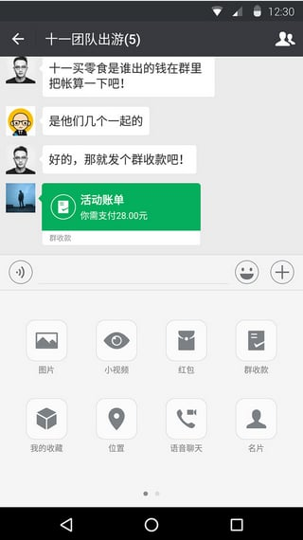
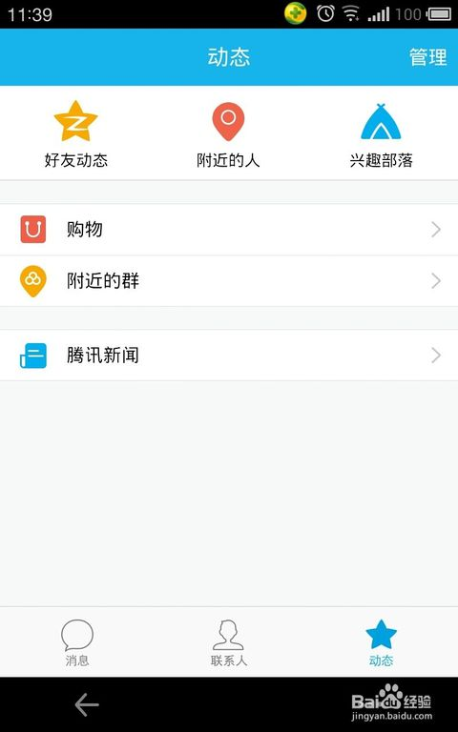
Native App
Native App即原生应用，即我们一般所称的客户端，是针对不同手机系统单独开发的本地应用，如需使用需要先下载到手机并安装，下载Native App的最常见方法是访问应用程序商店，如苹果的App Store、安卓市场、Google Play等。在技术实现上一般采用针对操作系统的特定语言进行编写，如：使用Objective-c开发iOS应用，使用Java+Android开发android应用。

Slide 19
Native App
优点：
可以在应用商店轻易地找到并且能在手机主屏幕上生成相应的图标
可以利用系统API及平台特性，访问手机的提供的功能
与系统高度切合，可获得更快的运行速度和性能
可访问本地资源，支持离线工作，节省用户的流量成本
缺点：
开发成本高，需要针对不同平台需要不同的技术背景进行开发
维护成本高，用户必须手动下载更新，历史版本又不能不维护
未知的上线时间，需要通过应用商店的审核

Slide 20
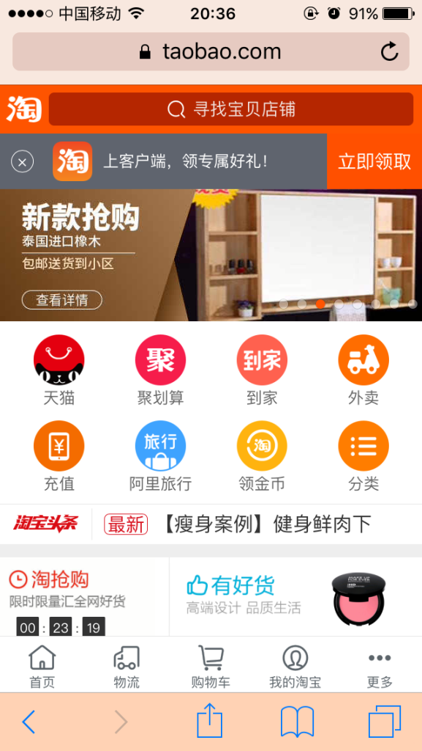
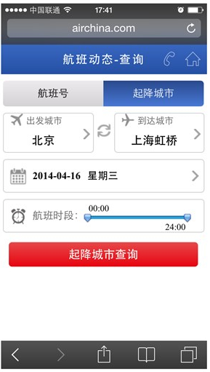
Web App
Web App又叫Web应用，简单的说就是一个触屏版的网站。Web应用完全用HTML、JavaScript和CSS等Web技术开发，通过移动设备的浏览器来访问，缺点是这些基于浏览器的应用无法调用系统API来实现一些高级功能，也不适合高性能要求的场合。

Slide 21
Web App
优点：
开发成本低，使用现有的Web开发技术即可
适用范围广，覆盖所有智能手机，跨平台和终端
方便、快捷地部署，无需用户安装
用户总能访问到最新版本，迭代更新容易
缺点：
浏览体验短期内还无法超越原生应用
较差的和较慢的性能体验（大部分需要链接互联网）
限制用户使用功能（比如，相机、GPS等）
消息推送不够及时

Slide 22
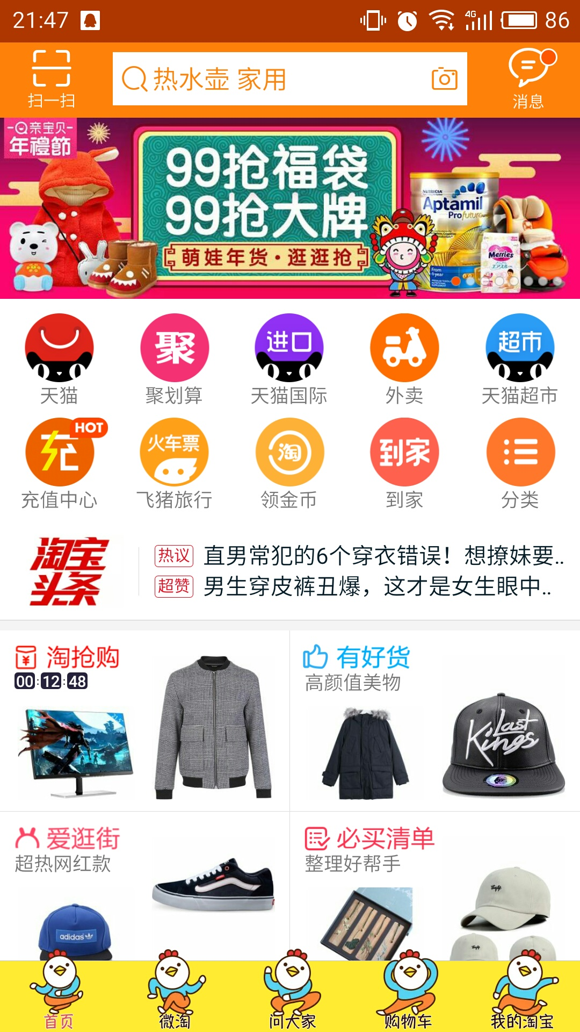
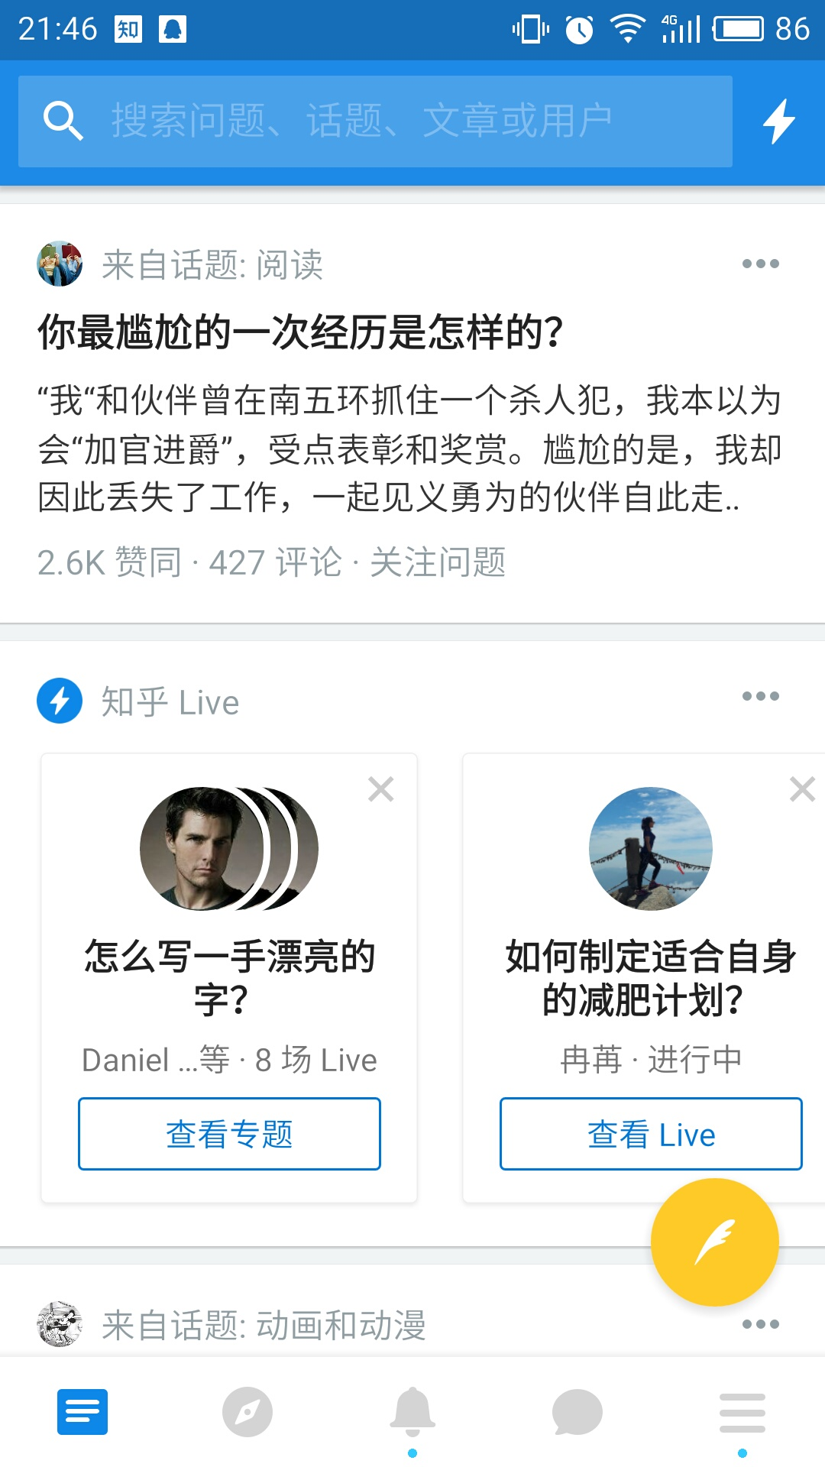
Hybrid App
Hybrid App又叫混合应用，是一种介于Native App、Web App之间的App，它虽然看上去是一个Native App，但只是一个UI WebView，里面访问的是一个Web App。Hybrid App实质是伪造一个浏览器的apk/ipa原生程序，并运行了一个Web APP。Hybrid App兼具“Native App良好用户交互体验的优势”和“Web App跨平台开发的优势”。它可以使web开发人员可以几乎零成本的转型成移动应用开发者，并且相同的代码只需针对不同平台进行编译就能实现在多平台的分发，而相较于Web App，开发者可以通过包装好的接口，调用大部分常用的系统API。

Slide 23
Hybrid App
优点：
支持多平台访问
手机功能都可访问
适用于应用商店
部分支持离线功能
缺点：
未知的部署时间
用户体验不如本地应用
性能速度较慢（需链接网络）

Slide 24
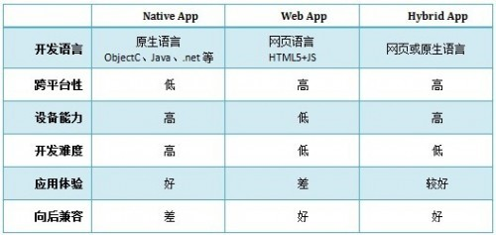
三种开发模式的比较
从上面的表格中可以看出，没有哪一种开发方法总是提供所有的优点。每一种开发方法有天生的局限性，没有哪一种方法能够满足现代移动企业的所有要求、应对复杂情况。选择一种合适的方法取决于企业的具体要求，可能取决于诸多因素，比如预算、时间表、内部资源、目标市场、所需的应用程序功能、IT基础设施及其他许多方面。但是有一点很清楚：如今的大多数公司显然在两个方面之间作取舍：一是用户体验和应用程序功能，另一是开发成本和产品上市时间。问题就变成了选择一种合适的开发方法，能兼顾企业的要求和其在预算和产品上市时间方面的限制。

Slide 25
跨平台移动应用开发工具

Slide 26
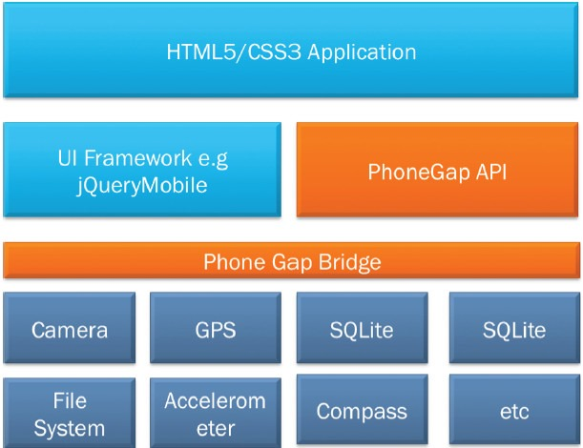
跨平台移动应用开发工具
PhoneGap
Sencha Touch
jQuery Mobile
Ionic
AppCan

Slide 27
HTML5发展趋势

Slide 28
HTML5发展趋势
HTML5技术移动化
支持HTML5标准的Webkit内核成为标准内核
HTML5使Web操作系统变为现实
跨平台是HTML5应用的重要特性
HTML5和云平台结合
现阶段，前端技术飞速发展，大有一统天下之势：后端有Node.js，前端有Vue，SPA有React，web app有Angular2。新技术的出现就是为了节约劳动力，提高生产效率，HTML5开发应用可以做到“一次开发，多平台使用”，开发者无需把时间浪费在修改移植上，何乐而不为。在互联网领域，各大IT公司对技术的选择，往往对技术发展趋势有着相当大的影响。Fackbook主打React，Google则推出Angular，这两个框架都是为web app所服务的，同时Adobe集中精力研发HTML5和Adobe云应用平台，并推出了HTML5+CSS3动画制作工具Adobe Edge，相信在不久的将来，随着 HTML5 标准的成熟、硬件性能的提高和浏览器的优化，绝大部分的应用将会直接使用 HTML5 技术开发。

Slide 29
THANKS

